Slide 1

5강
클라이언트 사이드 자바스크립트
WHATEVER YOU WANT, MAKE IT REAL.
강사
정길용

Slide 2
목표 | 클라이언트 사이드 자바스크립트
DOM
Event
BOM
Ajax 프로그래밍
Web APIs
{
}

Slide 3
강의 | 클라이언트 사이드 자바스크립트란?
웹 브라우저에서 실행되는 자바스크립트 환경
ECMAScript: 자바스크립트 언어에 대한 표준
https://ecma-international.org/publications-and-standards/standards/ecma-262
DOM(Document Object Model): 웹페이지 제어를 위한 표준
https://dom.spec.whatwg.org
window.document 등
Event
BOM(Browser Object Model): 웹페이지 외부의 브라우저 기능 제어를 위한 표준
HTML 표준: https://html.spec.whatwg.org
window.navigator: 브라우저와 운영체제에 대한 정보 제공
window.location: 현재 페이지의 URL에 대한 제어(읽기, 수정)
window.history: 브라우저의 과거 페이지 이동 정보에 대한 제어(읽기, 수정)
alert, setTimeout 등
Web APIs: 브라우저가 제공하는 웹 기능을 위한 표준
https://spec.whatwg.org
XMLHttpRequest: 서버와 통신에 사용되는 객체(Ajax)
Web Storage, Notifications API, WebSocket 등
참고: https://ko.javascript.info/browser-environment

Slide 4
강의 | DOM
DOM(Document Object Model)
1998년 10월 W3C에서 DOM 레벨 1 발표
2000년 11월 DOM 레벨 2 발표
2004년 04월 DOM 레벨 3 발표
2015년 11월 DOM 레벨 4 발표
2019년 05월 W3C에서 WHATWG으로 이관
https://dom.spec.whatwg.org
HTML, XML 등의 문서를 제어하기 위한 방법을 정의
텍스트 기반의 HTML, XML 문서를 일정한 규칙에 의해 객체로 만들고 이를 이용하여 문서를 제어(특정 요소를 추출, 삽입, 삭제, 이동 등)
참고: https://ko.javascript.info/browser-environment

Slide 5

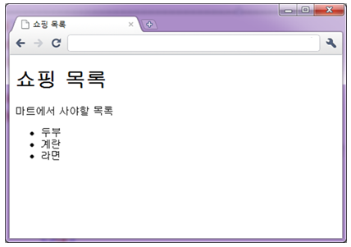
강의 | Document
ex05-01.html
<html>
<head>
<title>쇼핑목록</title>
</head>
<body>
<h1>쇼핑 목록</h1>
<p>마트에서 사야할 목록</p>
<ul id="purchases" class="list">
<li>두부</li>
<li>계란</li>
<li>라면</li>
</ul>
</body>
</html>
참고: https://ko.javascript.info/dom-nodes

Slide 6
강의 | Object Model
Document
html
Object Model
<html>
<head>
<title>쇼핑목록</title>
</head>
<body>
<h1>쇼핑 목록</h1>
<p>마트에서 사야할 목록</p>
<ul id="purchases" class="list">
<li>두부</li>
<li>계란</li>
<li>라면</li>
</ul>
</body>
</html>
head
body
id="purchases"
class="list"
title
h1
p
ul
쇼핑 목록
쇼핑 목록
마트에서 ...
li
li
li
요소노드
두부
계란
라면
속성노드
텍스트노드
참고: https://ko.javascript.info/dom-nodes

Slide 7
강의 | 노드의 종류
노드(Node)
DOM 트리구조는 모든 구성원이 각각의 객체로 인식되며 이러한 객체 하나하나를 노드라고 함
노드의 종류(주로 사용되는 노드)
문서노드(document node)
요소노드(element node)
속성노드(attribute node)
텍스트노드(text node)
......
종류 | 설명 | nodeName | nodeType | nodeValue
문서 노드 | 문서 | #document | 9 | null
요소 노드 | 태그 | 태그의 이름 | 1 | null
속성 노드 | 요소의 속성 | 속성의 이름 | 2 | 속성의 값
텍스트 노드 | 요소의 내용 | #text | 3 | 문자열 값
참고: https://ko.javascript.info/dom-nodes

Slide 8
강의 | 노드 찾기 1
태그의 id를 이용하여 노드 찾기
document.getElementById(id)
id 속성값에 해당하는 노드객체를 반환
ex05-01.html
const purchases = document.getElementById("purchases");
ul
html
document
body
id="purchases"
ul
li
li
li
두부
계란
라면
참고: https://ko.javascript.info/searching-elements-dom

Slide 9
강의 | 노드 찾기 2
태그명을 이용하여 노드 찾기
요소노드.getElementsByTagName(tagName)
지정한 요소노드의 하위 모든 요소를 대상으로 태그명(tagName)에 해당하는 요소노드를 배열로 반환(tagName에 "*"을 지정하면 모든 요소를 배열로 반환)
ex05-01.html
const liList = purchases.getElementsByTagName("li");
document
li
li
li
html
body
id="purchases"
ul
li
li
li
두부
계란
라면
참고: https://ko.javascript.info/searching-elements-dom

Slide 10
강의 | 노드 찾기 3
트리구조를 이용하여 노드 찾기
부모/자식 노드 찾기
ex05-01.html
html
document
요소노드의 속성 | 설명
childNodes | 자식 노드가 배열 형태로 저장
firstChild | 첫번째 자식 노드(요소, 텍스트, 주석)
firstElementChild | 첫번째 자식 요소 노드
lastChild | 마지막 자식 노드(요소, 텍스트, 주석)
lastElementChild | 마지막 자식 요소 노드
parentNode | 부모 노드
body
id="purchases"
ul
li
li
li
두부
계란
라면
const purchases = document.getElementById('purchases');
const firstItem = purchases.firstElementChild;
const lastItem = purchases.lastElementChild;
const liList = purchases.childNodes;
ul
li
li
li
li
li
참고: https://ko.javascript.info/dom-navigation

Slide 11
강의 | 노드 찾기 3
트리구조를 이용하여 노드 찾기
형제 노드 찾기
ex05-01.html
html
document
속성 | 설명
previousSibling | 바로 앞의 형제 노드(요소, 텍스트, 주석)
previousElementSibling | 바로 앞의 형제 요소 노드
nextSibling | 바로 뒤의 형제 노드(요소, 텍스트, 주석)
nextElementSibling | 바로 뒤의 형제 요소 노드
body
id="purchases"
ul
li
li
li
두부
계란
라면
const purchases = document.getElementById("purchases");
const secondItem = purchases.childNodes[3];
const firstItem = secondItem.previousElementSibling;
const lastItem = secondItem.nextElementSibling;
ul
li
li
li
참고: https://ko.javascript.info/dom-navigation

Slide 12
강의 | 노드 찾기 4
class 속성으로 노드 찾기
document.getElementsByClassName(className)
class 속성값이 className인 요소 노드의 목록을 반환
ex05-01.html
const purchases = document.getElementsByClassName("list")[0];
ul
html
document
body
class="list"
ul
li
li
li
두부
계란
라면
참고: https://ko.javascript.info/searching-elements-dom

Slide 13
강의 | 노드 찾기 5
CSS 셀렉터 이용
Selector: CSS에서 사용하는 노드 선택 구문
https://www.w3.org/TR/css3-selectors/
document.querySelector(selector)
지정한 selector 구문에 매칭되는 노드 목록 중 첫번째 노드를 반환
document.querySelectorAll(selector)
지정한 selector 구문에 매칭되는 노드 목록을 반환
ex05-01.html
var purchases = document.querySelector(".list"); var purchases = document.querySelector("#purchases"); var purchases = document.querySelectorAll("ul")[0];
ul
html
document
id="purchases"
body
class="list"
ul
참고: https://ko.javascript.info/searching-elements-dom

Slide 14
강의 | 요소노드의 내부 컨텐츠 제어
elem.innerHTML
elem의 내부 HTML 코드의 값을 조회하거나 수정
elem 자신은 제외
elem.outerHTML
elem의 내부 HTML 코드의 값을 조회하거나 수정
elem 자신을 포함
ex05-03.html
const shoppingList = document.querySelector('#purchases');
console.log(shoppingList.innerHTML);
'\n <li>두부</li>\n <li>계란</li>\n <li>라면</li>\n '
<ul id="purchases" class="list">
<li>두부</li>
<li>계란</li>
<li>라면</li>
</ul>
const shoppingList = document.querySelector('#purchases');
console.log(shoppingList.outerHTML);
'<ul id="purchases" class="list">\n <li>두부</li>\n <li>계란</li>\n <li>라면</li>\n </ul>'
참고: https://ko.javascript.info/basic-dom-node-properties

Slide 15
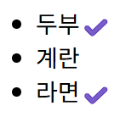
강의 | 요소노드의 내부 컨텐츠 제어
elem.textContent
elem의 내부 텍스트 노드의 값을 조회하거나 수정
소스코드의 값 그대로 조회
elem.innerText
elem의 내부 텍스트 노드의 값을 조회하거나 수정
브라우저에 의해서 실제 보이는 값으로 조회
화면에 보이지 않는 요소는 제외(hidden)
ex05-03.html
const secondLi = document.querySelector('#purchases > li:nth-child(2)');
console.log(secondLi.textContent); // 계란️✔️
<ul id="purchases" class="list">
<li>두부<span>✔️</span></li>
<li>계란<span hidden>✔️</span></li>
<li>라면<span>✔️</span></li>
</ul>
const secondLi = document.querySelector('#purchases > li:nth-child(2)');
console.log(secondLi.innerText); // 계란
참고: https://ko.javascript.info/basic-dom-node-properties

Slide 16
강의 | 노드 생성
노드 생성
document 객체의 createXxx() 메소드를 이용
ex05-03.html
메소드 | 설명
createElement(nodeName) | 지정한 태그명으로 요소노드 생성
createTextNode(nodeValue) | 지정한 내용으로 텍스트노드 생성
createAttribute(attributeName) | 지정한 이름으로 속성노드 생성
const newLiNode = document.createElement("li");
const newTextNode = document.createTextNode("우유");
li
우유
참고: https://ko.javascript.info/modifying-document

Slide 17
강의 | 노드 추가
노드 추가
요소노드.appendChild(childNode)
지정한 노드를(childNode) 요소노드의 마지막 자식노드로 추가
ex05-03.html
const newLiNode = document.createElement("li");
const newTextNode = document.createTextNode("우유");
li
newLiNode.appendChild(newTextNode);
purchases.appendChild(newLiNode);
우유
html
document
html
document
body
body
id="purchases"
id="purchases"
ul
ul
li
li
li
li
li
li
두부
계란
라면
두부
계란
라면
참고: https://ko.javascript.info/modifying-document

Slide 18
강의 | 노드 삽입
노드 삽입
요소노드.insertBefore(newNode, targetNode)
지정한 노드를(newNode) targetNode 앞에 삽입
ex05-03.html
const purchases = document.getElementById("purchases");
purchases.insertBefore(newLiNode, purchases.firstChild);
li
우유
html
document
html
document
body
body
id="purchases"
id="purchases"
ul
ul
li
li
li
li
li
li
li
두부
계란
라면
우유
두부
계란
라면
참고: https://ko.javascript.info/modifying-document

Slide 19
강의 | 노드 삭제
노드 삭제
요소노드.removeChild(childNode)
지정한 자식 노드를(childNode) 삭제한다.
요소노드.remove()
자신을 삭제한다.
ex05-03.html
const purchases = document.getElementById("purchases");
purchases.removeChild(purchases.firstElementChild);
purchases.firstElementChild.remove();
html
document
html
document
html
document
body
body
body
id="purchases"
id="purchases"
id="purchases"
ul
ul
ul
li
li
li
li
li
li
li
li
li
두부
계란
라면
우유
계란
라면
우유
라면
우유
참고: https://ko.javascript.info/modifying-document

Slide 20
강의 | 노드 복사
노드 복사
노드.cloneNode(haveChild)
지정한 노드를 복사한다. haveChild가 true이면 하위 모든 노드를 같이 복사하고 false(기본값)이면 지정한 노드만 복사한다.
ex05-03.html
const purchases = document.getElementById("purchases");
const cloneLi = purchases.firstChild.cloneNode(true);
purchases.appendChild(cloneLi);
li
두부
html
document
html
document
body
body
id="purchases"
id="purchases"
ul
ul
li
li
li
li
li
li
li
두부
계란
라면
두부
계란
라면
두부
참고: https://ko.javascript.info/modifying-document

Slide 21
강의 | DOM으로 HTML 속성 접근
ex05-06.html
HTML 표준 속성
HTML 표준 속성은 DOM 객체의 속성으로 저장됨
elem.href -> "hello.html"
elem.src -> "hello.png"
elem.type -> "text"
elem.name -> "userName"
HTML 표준이 아닌 속성
HTML 표준이 아닌 속성은 DOM 객체의 속성으로 저장되지 않음
elem.format -> undefined
DOM 객체의 속성대신 elem.getAttribute(attrName) 메서드 이용
elem.getAttribute('format') -> png
custom 속성
개발자가 임의로 부여한 HTML 속성
data-age, data-user-name 처럼 "data-" 접두어로 시작
elem.dataset.age, elem.dataset.userName 처럼 dataset 객체의 속성으로 접근 가능
속성명을 -로 연결했을 경우 카멜케이스로 변환된 속성명 사용
<a href="hello.html">클릭해봐</a>
<img src="hello.png" format="png">
<input type="text" name="userName">
참고: https://ko.javascript.info/dom-attributes-and-properties

Slide 22
강의 | style 다루기
ex05-07.html
요소에 스타일 적용
요소의 style 속성에 직접 스타일 지정
<span style="font-size: 40px;">😆</span>
스타일을 명시한 클래스 작성 후 class 속성으로 적용
일반적으로 스타일 정의는 style 속성보다는 class를 사용하는 방식이 선호됨
재사용성: 여러 요소에 적용 가능
성능 향상: 브라우저의 캐싱
유지보수: CSS 파일에서 일괄적인 스타일 관리
동적 스타일이 필요한 경우 제한적으로 style 사용
.pad100 {
padding: 100px;
}
.size30 {
font-size: 30px;
}
<ul class="pad100 size30">
<li>두부</li>
<li>계란</li>
</ul>
참고: https://ko.javascript.info/styles-and-classes

Slide 23
강의 | style 다루기
ex05-07.html
자바스크립트로 style 속성 접근
요소노드의 style 속성에 CSS 스타일 정보가 객체로 저장됨
스타일 속성에 접근할 경우 style.스타일속성명 형태로 사용
elem.style.top = "10px"
elem.style.left = "20px"
font-size 같이 -로 연결한 스타일 속성은 카멜케이스로 변환된 속성명 사용
elem.style.fontSize = "10px"
elem.style.backgroundColor = "yellow"
요소노드의 style 속성은 객체이고 읽기 전용 전체 스타일을 한번에 바꾸기 위해서 문자열을 할당할 수 없음
elem.style = "font-size: 10px; background-color: yellow;" (x)
전체 스타일을 한번에 바꾸기 위해서 cssText 속성 사용
elem.style.cssText = "font-size: 10px; background-color: yellow;" 를 사용
참고: https://ko.javascript.info/styles-and-classes

Slide 24
강의 | class 다루기
ex05-08.html
자바스크립트로 class 접근
elem.className 속성에 class 값이 저장되어 있음(class는 예약어라서 className을 대신 사용)
class 값 전체를 바꿀때는 elem.className = "pad100 size30" 처럼 직접 값을 명시
class 속성을 하나씩 접근
elem.classList
class 속성의 목록을 가지고 있는 유사 배열 객체
add("hello"): hello 클래스 추가
remove("hello"): hello 클래스 제거
toggle("hello"): hello 클래스가 있으면 제거하고 없으면 추가
contains("hello"): hello 클래스의 존재 여부 반환
class가 적용된 style 확인(최종 계산된 스타일)
getComputedStyle(element, [pseudo])
외부 css 파일, 내부 <style>, 인라인 스타일 등 모든 스타일 요소가 반영된 최종 계산된 스타일 반환
elem.style과 유사한 스타일 정보가 담긴 객체를 반환하지만 모든 속성은 읽기 전용
element: 스타일 값을 읽을 요소노드
pseudo: ::before 같은 pseudo-element의 스타일이 필요할 때
.pad100 {
padding: 100px;
}
.size30 {
font-size: 30px;
}
<ul class="pad100 size30">
<li>두부</li>
<li>계란</li>
</ul>
참고: https://ko.javascript.info/styles-and-classes

Slide 25
강의 | 이벤트란?
이벤트란?
브라우저에서 어떤 일이 일어 났음을 알려주는 신호
클릭, 키보드 입력, 마우스 이동, 스크롤 등의 작업
주로 요소 노드에서 발생
이벤트 핸들러
특정 이벤트가 발생했을 때 실행되는 함수
이벤트가 발생하는 대상에 이벤트와 이벤트 핸들러를 등록해서 처리
대표적인 이벤트 종류
마우스 이벤트
click, dblclick, mousemove, mouseover/mouseout, mousedown/mouseup, contextmenu
키보드 이벤트
keydown/keyup
폼 이벤트
focus/blur, input, change, submit
스크롤 이벤트
scroll
문서 로딩 이벤트
load, DOMContentLoaded, beforeunload/unload
참고: https://ko.javascript.info/introduction-browser-events

Slide 26
강의 | 이벤트 핸들러 등록 방법 1
ex05-04.html
DOM 프로퍼티에 할당
DOM Level 0 방식 (비표준)
요소 노드의 on<event> 속성에 이벤트 핸들러를 등록하면 <event>가 발생했을 때 등록한 핸들러가 호출됨
<button>눌러봐</button>
var btn = document.querySelector('button');
btn.onclick = function(){
console.log('버튼 클릭');
}
참고: https://ko.javascript.info/introduction-browser-events

Slide 27
강의 | 이벤트 핸들러 등록 방법 2
ex05-04.html
HTML 인라인 방식
DOM Level 0 방식 (비표준)
HTML 태그의 on<event> 속성에 <event>가 발생 했을 때 실행할 코드 지정
onclick, onmousemove, onkeydown 등
브라우저는 실행할 코드로 구성된 이벤트 핸들러를 만들어서 요소 노드의 on<event> 속성에 등록
아래의 두 코드는 동일한 효과
<button onclick="console.log('버튼 클릭');">눌러봐</button>
var btn = document.querySelector('button');
btn.onclick = function(){
console.log('버튼 클릭');
}
참고: https://ko.javascript.info/introduction-browser-events

Slide 28
강의 | DOM Level 0 방식의 문제점
ex05-04.html
DOM Level 0 방식의 문제점
on<event> 속성의 값은 한개만 존재할 수 있기 때문에 이벤트 핸들러를 여러번 할당하면 기존 값이 덮어 씌워져서 이벤트 핸들러를 여러개 등록할 수 없음
var btn = document.querySelector('button');
btn.onclick = function(){
console.log('버튼 클릭1');
}
btn.onclick = function(){
console.log('버튼 클릭2');
}
참고: https://ko.javascript.info/introduction-browser-events

Slide 29
강의 | 이벤트 핸들러 등록 방법 3
ex05-04.html
elem.addEventListener(event, handler, [useCapture])
DOM Level 2 방식 (표준)
elem 요소노드에 event 발생시 실행할 handler 함수를 등록한다.
event: 이벤트 이름 (click, mousemove, keydown 등)
handler: 핸들러 함수
useCapture: 캡처링 단계의 이벤트 캐치 여부. 기본은 false이고 버블링 단계의 이벤트를 캐치함
var btn = document.querySelector('button');
btn.addEventListener('click', function(){
console.log('버튼 클릭');
});
btn.addEventListener('click', function(){
console.log('버튼 클릭');
});
참고: https://ko.javascript.info/introduction-browser-events

Slide 30
강의 | 이벤트 핸들러 등록 방법 3
ex05-04.html
elem.removeEventListener(event, handler, [useCapture])
elem 요소노드에 event 발생시 실행할 handler 함수를 제거한다.
핸들러를 등록할 때 지정했던 매개변수와 동일한 인자값의 핸들러가 삭제됨
var btn = document.querySelector('button');
btn.addEventListener('click', function(){
console.log('버튼 클릭');
});
btn.removeEventListener('click', function(){ // 제거 안됨
console.log('버튼 클릭');
});
var btn = document.querySelector('button');
function handleClick(){
console.log('버튼 클릭');
}
btn.addEventListener('click', handleClick, true);
btn.removeEventListener('click', handleClick, true); // 제거됨
참고: https://ko.javascript.info/introduction-browser-events

Slide 31
강의 | Event 객체
ex05-07.html
Event 객체
발생한 이벤트의 상세 정보를 담고 있는 객체
click 이벤트 였다면 마우스의 어떤 버튼이 눌렸는지, keydown 이벤트 였다면 어떤 키가 눌렸는지 같은 이벤트 상세 정보를 확인하고 싶을때 사용
이벤트 핸들러 함수의 첫번째 인자값으로 전달됨
var btn = document.querySelector('button');
document.addEventListener('mousemove', function(event){
console.log('마우스 좌표', event.clientX, event.clientY);
});
마우스 좌표 103 104
마우스 좌표 112 93
마우스 좌표 123 81
참고: https://ko.javascript.info/introduction-browser-events

Slide 32
강의 | Event 객체
ex05-09.html
Event 객체의 주요 속성과 메서드
type: 발생한 이벤트 명
target: 이벤트가 발생한 요소노드
currentTarget: 이벤트를 처리중인 요소노드
<button>의 부모 <div>에 click 이벤트를 등록하고 button을 누르면 <div> 내부가 눌렸으므로 이벤트 핸들러가 호출됨. 이때 target은 <button>이 되고 currentTarget은 <div>가 됨
preventDefault(): 다음과 같은 브라우저의 기본 동작을 취소 할때 호출
<a> 태그를 누르면 href 주소로 페이지 이동
<button type="submit"> 버튼을 누르면 서버로 데이터 전송
그밖에 이벤트 종류별로 사용 가능한 속성 제공
<div>
<button>눌러봐</button>
</div>
var div = document.querySelector('div');
div.addEventListener('click', function(event){
console.log(event.target, event.currentTarget);
});
참고: https://ko.javascript.info/introduction-browser-events

Slide 33
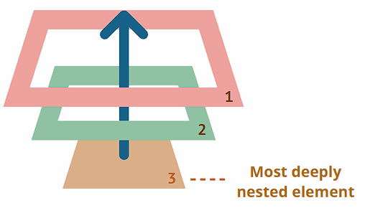
강의 | 버블링과 캡처링
ex05-10.html
버블링(bubbling)
특정 요소에 이벤트가 발생하면 해당 요소의 이벤트 핸들러가 먼저 실행 된 후 부모 요소의 이벤트 핸들러가 연달아 실행됨
p의 onclick 핸들러 실행
div의 onclick 핸들러 실행
form의 onclick 핸들러 실행
document 객체를 만날 때까지 각 요소의 onclick 핸들러 실행
event.stopPropagation() 호출시 이벤트 전파 중단
대부분의 경우 버블링을 중단 시킬 일은 없음
<form onclick="alert('form')">FORM
<div onclick="alert('div')">DIV
<p onclick="alert('p')">P</p>
</div>
</form>
참고: https://ko.javascript.info/bubbling-and-capturing

Slide 34
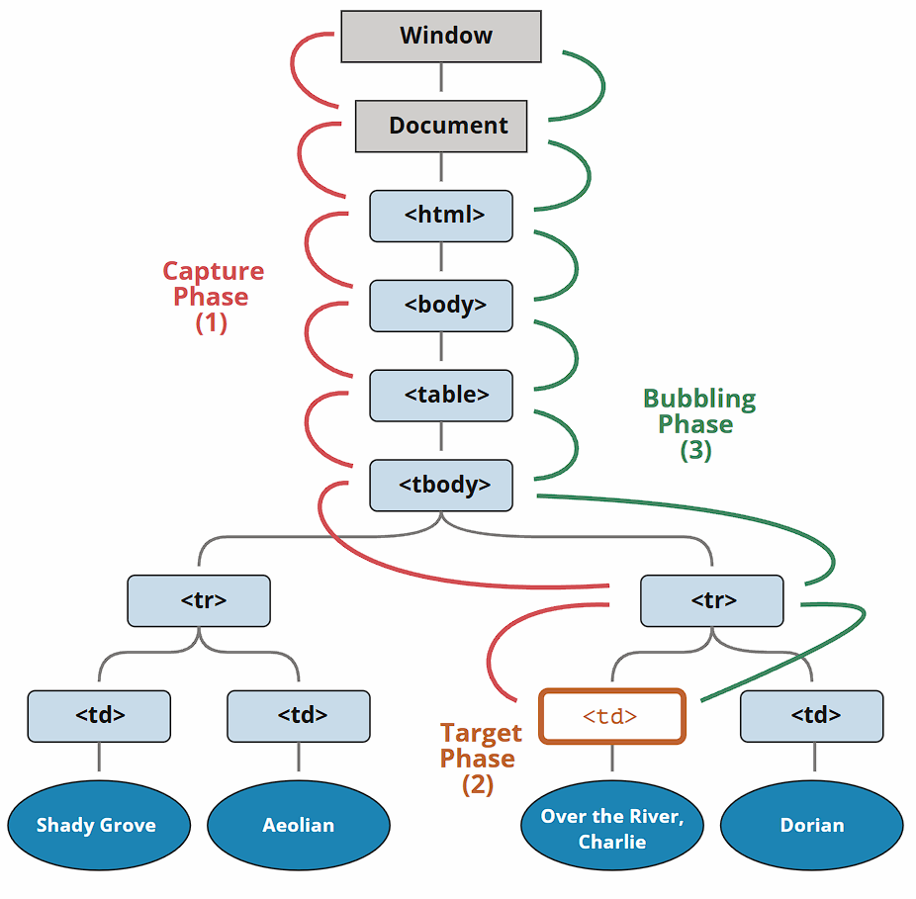
강의 | 버블링과 캡처링
이벤트 전파 단계
캡처링(capturing) 단계 : 이벤트가 documen에서 시작해서 타겟 요소까지 하위 요소로 전파되는 단계
타깃 단계: 이벤트가 타겟 요소에 도달
버블링 단계:이벤트가 다시 타겟 요소에서 document까지 상위 요소로 전파되는 단계
캡처링
addEventListener()의 세번째 매개변수인 useCapture를 생략하면 기본값은 false이고 이는 버블링 단계의 이벤트를 캐치
캡처링 단계의 이벤트를 캐치하기 위해서는 addEventListener()의 세번째 매개변수인 useCapture를 true로 지정해야 하지만 사용할 일은 거의 없음
ex05-10.html
참고: https://ko.javascript.info/bubbling-and-capturing

Slide 35
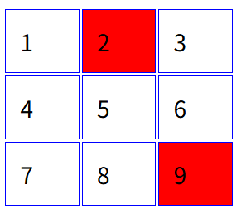
강의 | 이벤트 위임(event delegation)
ex05-11.html
이벤트 위임이란?
이벤트 발생시 비슷한 처리를 해야하는 요소들이 여럿 있을 경우 각 요소에 하나씩 이벤트 핸들러를 할당하지 않고 공통의 부모 요소에 이벤트 핸들러를 하나만 할당해서 처리하는 방식
자식의 이벤트가 부모에게 전파되는 이벤트 버블링을 활용
event.target 속성으로 실제 이벤트가 발생한 요소를 확인 가능
동적으로 추가된 자식 요소에 따로 이벤트를 추가할 필요 없음
<table>
<tr>
<td>1</td><td>2</td><td>3</td>
</tr>
<tr>
<td>4</td><td>5</td><td>6</td>
</tr>
<tr>
<td>7</td><td>8</td><td>9</td>
</tr>
</table>
const table = document.querySelector('table');
table.addEventListener('click', function(event){
if(event.target.tagName === 'TD'){
event.target.style.backgroundColor = 'red';
}
});
참고: https://ko.javascript.info/event-delegation

